Slide 1
INSTITUTO FRAY JUAN DE ZUMÁRRAGA

Slide 2
2. NOMBRE DEL PROYECTO
“PROHIBIDO PROHIBIR”
SEXTO GRADO DE PREPARATORIA

Slide 3
3. NÚMERO DE EQUIPO
Equipo 3
Asignaturas que intervienen y nombre de los profesores titulares
Problemas Sociales, Políticos y Económicos de México: Enrique Ballesteros
Literatura mexicana: Abraham Tena
Psicología: Susana

Slide 4
4. CICLO ESCOLAR 2020-2021
Fecha de inicio: 17 de agosto del 2020
Fecha de término: 17 de mayo del 2021

Slide 5
5. JUSTIFICACIÓN
Como parte del desarrollo del adolescente, se experimentan cambios físicos, psicológicos y sociales que tienen diversas causas, parte de estos cambios tienen que ver con su entorno familiar, social, escolar y están determinadas por condiciones históricos, económicas y políticas concretas; todo esto puede afectar la relación de autoridad con sus padres, profesores y otras figuras de su entorno, que se expresa generalmente en una actitud de rebeldía, cuyos resultados son ocasionalmente negativos para su desarrollo integral, sin embargo al canalizar positivamente sus actitudes de rebeldía se puede obtener un mejor efecto en el estudiante.

Slide 6
6. OBJETIVO GENERAL
Promover en el estudiante una conciencia de los cambios físicos, psicológicos y sociales que experimenta en esa etapa de la vida, a través de un autoanálisis que se exprese y manifieste en la declamación de una poesía o cuento, escrita por ellos mismos, como parte del trabajo en un espacio o taller donde expresen sus emociones y puedan canalizar de forma más positiva sus actitudes de rebeldía.

Slide 7
7. OBJETIVO DE CADA ASIGNATURA
PROBLEMAS SOCIALES, POLÍTICOS Y ECONÓMICOS DE MÉXICO | LITERATURA MEXICANA | PSICOLOGÍA
1. Que el alumno asimile los resultados de las pruebas PISA y ENLACE (entre otras) como indicadores de la calidad educativa reflejan. 2. Que el alumno identifique como la explosión demográfica en la década de los años 50, tuvo que ver con la educación, la necesidad, la moda y la rebeldía. 3. Que el alumno reconozca la “Estructura del Sistema Educativo” y su cobertura nacional y si dentro de ella el tema de la rebeldía adolescente y juvenil se considera. 4. Que el alumno sea consciente de equidad de género (derecho humano, injusticia o rebeldía) y la búsqueda de una calidad en la educación. 5. Que el alumno concluya si la rebeldía adolescente y juvenil forman parte de los problemas sociales en México. | 1. Que el alumno reconozca en obras literarias mexicanas e iberoamericanas procesos, características y problemas experimentados por él durante su primer año de preparatoria. 2. Que el alumno juzgue de manera crítica actitudes rebeldes propias de los adolescentes en obras representativas de la literatura mexicana e iberoamericana. 3. Que el alumno reconozca el lugar de la literatura en el desarrollo de su identidad, su lugar en la sociedad y el papel que debe tomar en las problemáticas sociales y políticas. 4. Que el alumno sea consciente de cómo su entorno lo determina, y a sus pensamientos o actitudes. | 1. Que el alumno comprenda el concepto de adolescencia desde la Psicología y el impacto emocional y psíquico que tiene en su vida. 2. Que el alumno reflexione acerca del papel que tiene la sociedad en la formación de su identidad. 3. Que el alumno relacione la importancia de la inteligencia emocional con el proceso de adolescencia que está viviendo. 4.Que el alumno haga uso de las diversas estrategias de autocontrol para evitar conflictos y problemas en diversos ámbitos de su vida. 5.Que el alumno analice el impacto que tienen las conductas de riesgo en la vida adolescente (embarazos prematuros, adicciones, ETS, abandono de estudios, etc)

Slide 8
9. PREGUNTAS GUÍA
PROBLEMAS SOCIALES, POLÍTICOS Y ECONÓMICOS DE MÉXICO | LITERATURA MEXICANA | PSICOLOGÍA
1. ¿Qué impacto social generan las pruebas PISA y ENLACE (entre otras) como indicadores de la calidad educativa reflejan? 2. ¿Por qué se generó la explosión demográfica en la década de los años 50, tuvo que ver con la educación, la necesidad, la moda y la rebeldía? y ¿Por qué? 3. ¿La “Estructura del Sistema Educativo” y su cobertura nacional actual en nuestro país es la mejor? ¿Y si dentro de ella el tema de la rebeldía adolescente y juvenil se considera? 4. ¿La equidad de género es un derecho humano, una injusticia o una rebeldía? ¿Actualmente hay una buena calidad en la educación nacional? 5. ¿La rebeldía adolescente y juvenil forma parte de los problemas sociales de México? | 1. ¿Con qué elementos de la poesía vanguardista te identificas como adolescente? 2. ¿Crees que la rebeldía es propia de una sola etapa en la vida de las personas? ¿Por qué? 3. ¿Consideras que la actitud y visión de los escritores es la misma desde su juventud hasta su edad madura? 4. ¿Te parece que el entorno social, político y físico influye en el desarrollo de los adolescentes y su identidad? 5. ¿Crees que el compromiso social se desarrolla en una etapa de la vida o que debe ser una constante a lo largo de la vida? 6. ¿Qué papel crees que tiene la literatura escrita por mujeres en el desarrollo de una identidad femenina en las adolescentes? | 1.- ¿Qué significa ser adolescente? 2.- ¿Cuál es el papel de la sociedad, o de la comunidad en la formación de la identidad? 3.- ¿Qué es la inteligencia emocional, y por qué es importante aprender a manejar las emociones? 4.- ¿Cuáles son los beneficios a nivel personal y social de aprender diversas técnicas de autocontrol emocional? 5.- ¿Por qué las conductas de riesgo en los adolescentes, es un aspecto que todos debemos atender?

Slide 9
ORGANIZADOR GRÁFICO

Slide 10
10. ESTRUCTURA INICIAL DE PLANEACIÓN

Slide 13
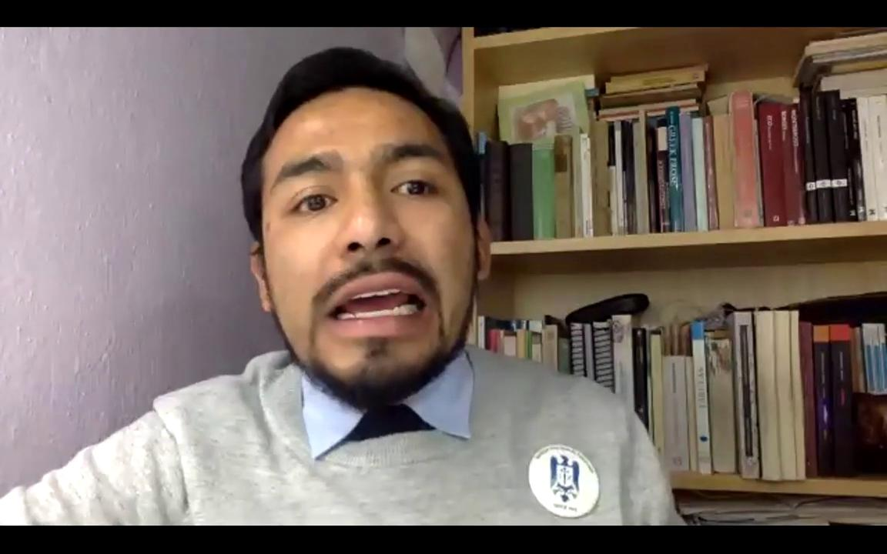
EVIDENCIAS: CLASE INTERDISCIPLINARIA DE INICIO https://drive.google.com/file/d/181nSCLsXFdnG2KtvO8Nrq7gC5IgGMnRy/view?usp=sharing

Slide 14
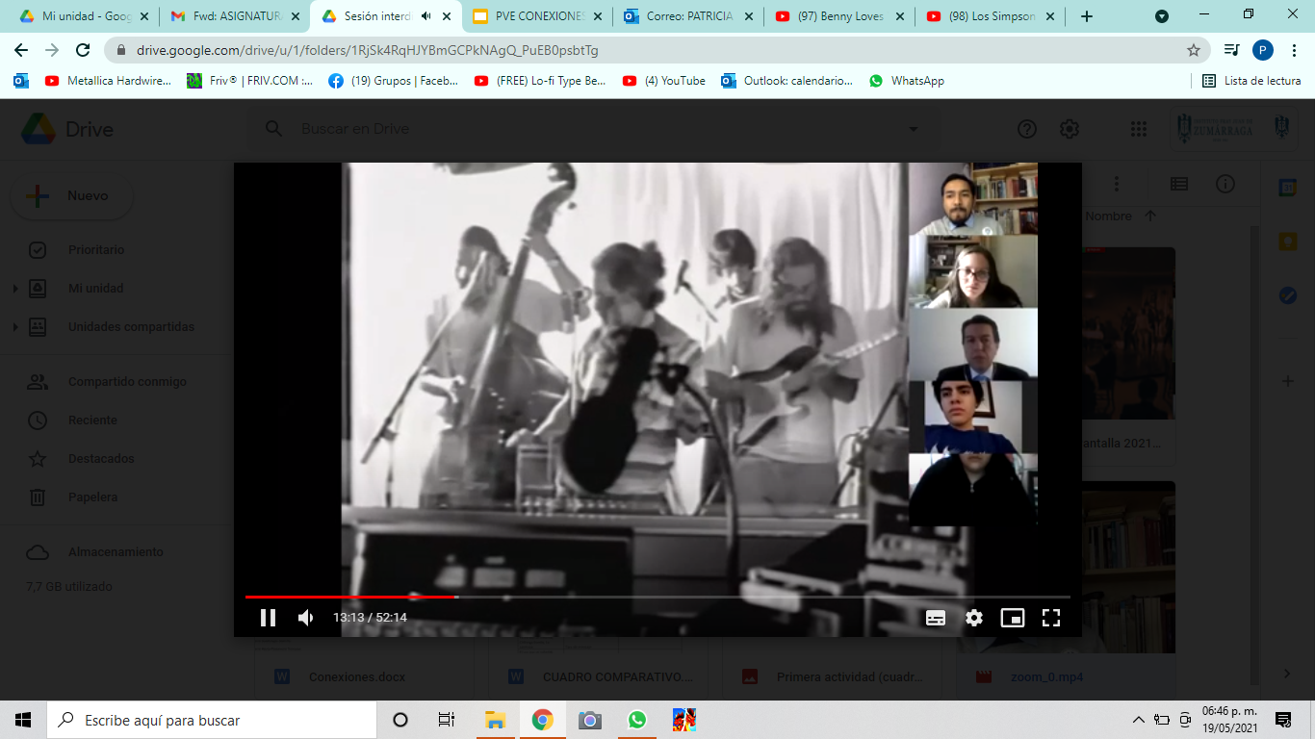

Slide 15
LETRAS DE LAS CANCIONES
ERICK EDUARDO GONZÁLEZ LÓPEZ Yo no soy un rebelde, los locos del ritmo Yo no soy un rebelde, los locos del ritmo Yo no soy un rebelde sin causa, ni tampoco un desenfrenado, yo lo único que quiero es bailar rock &and roll, y que me dejen moverme como yo quiera, Mirarnos locos y formemos en el grupo una sesión, y las chamacas que andan viendo, y que nos den una buen roll, y con discos de rebeldes habrá un gran baile, Que se suelten la greña, vengan abajo los flecos, hay que se quiten las corbatas, que se pongan las chamarras, las guitarras, las rodillas sin parar Que navajas italianas, pantalones que sean vaqueros, que nos mantengamos bailando sin parar, Yo no soy un rebelde sin causa, ni tampoco un desenfrenado, yo lo único que quiero es bailar rock & and roll, y que me dejen moverme como yo quiera, hay que me dejen moverme como yo quiera, hay que me dejen moverme como yo quiera, hay que me dejen moverme como yo quiera, hay que me dejen moverme como yo quiera, hay que me dejen moverme como yo quiera, hay que me dejen moverme como yo quiera,..... ,..... | CAMBIOS Yo no soy un adolescente sin rumbo, ni tampoco un inocente, yo lo único que quiero es ser independiente, y que me dejen tener mis obligaciones, Mirarnos libres y responsables en el clan una ciudad, y las mujeres que andan viendo, y que nos den un buen lugar, y con trabajos importantes habrá un gran billeton, Que se suelten las melenas, vengan abajo los copetes, hay que se quiten las chamarras, que se pongan las corbatas, los trajes, los autos sin parar Que navajas italianas, pantalones que sean de sastre, que nos tiemblen nuestras piernas sin cesar, Yo no soy un adolescente sin rumbo, ni tampoco un inocente, yo lo único que quiero es ser independiente, y que me dejen tener mis obligaciones, hay que me dejen trabajar sin ton ni son, hay que me dejen trabajar sin ton ni son, hay que me dejen trabajar sin ton ni son, hay que me dejen trabajar sin ton ni son, hay que me dejen trabajar sin ton ni son, hay que me dejen trabajar sin ton ni son

Slide 16
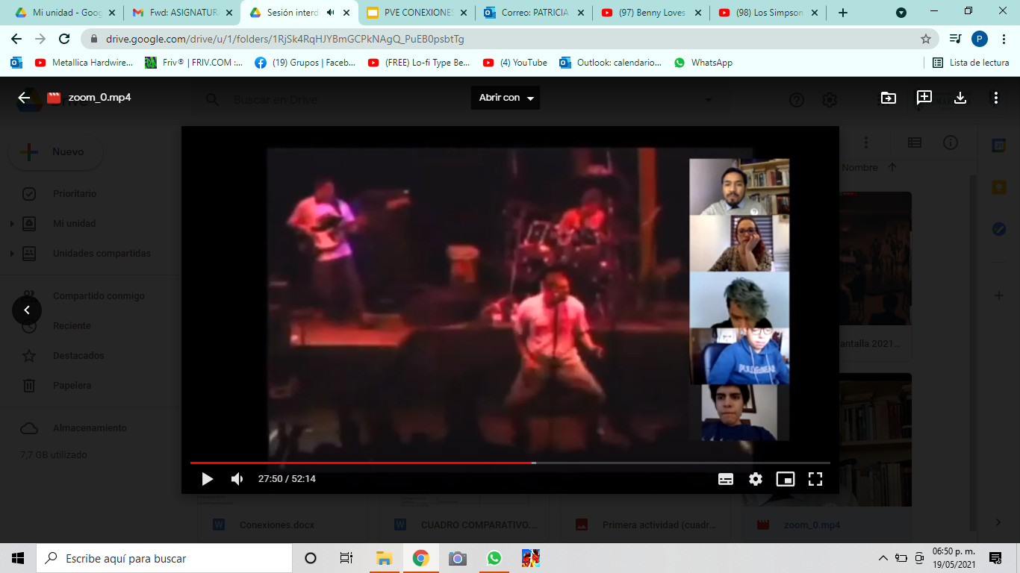

Slide 21
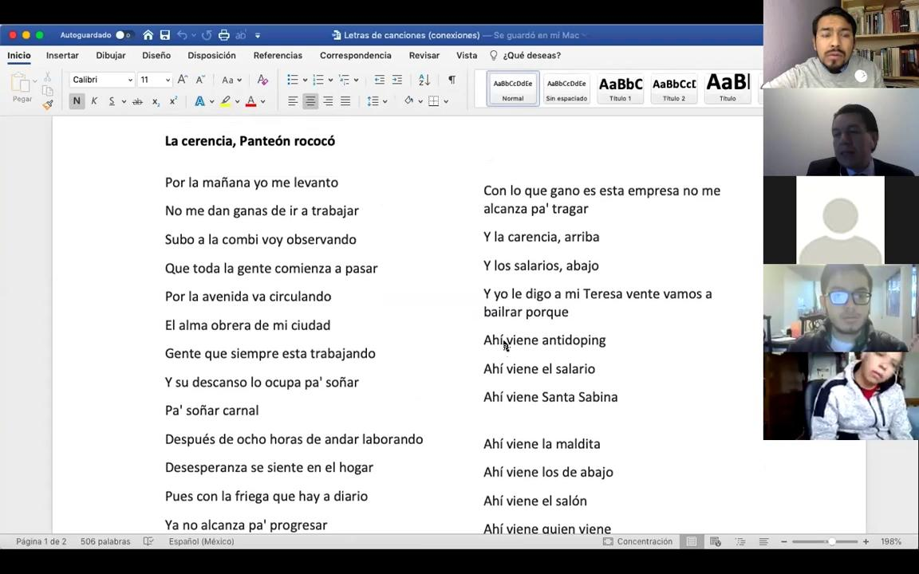
EVIDENCIAS: CLASE INTERDISCIPLINARIA DE DESARROLLO 1 https://drive.google.com/file/d/1tQpRoz0KAgcDuHXHtp93w5fZ05Vst6KX/view?usp=sharing

Slide 22
ANÁLISIS DE LAS CANCIONES

Slide 26
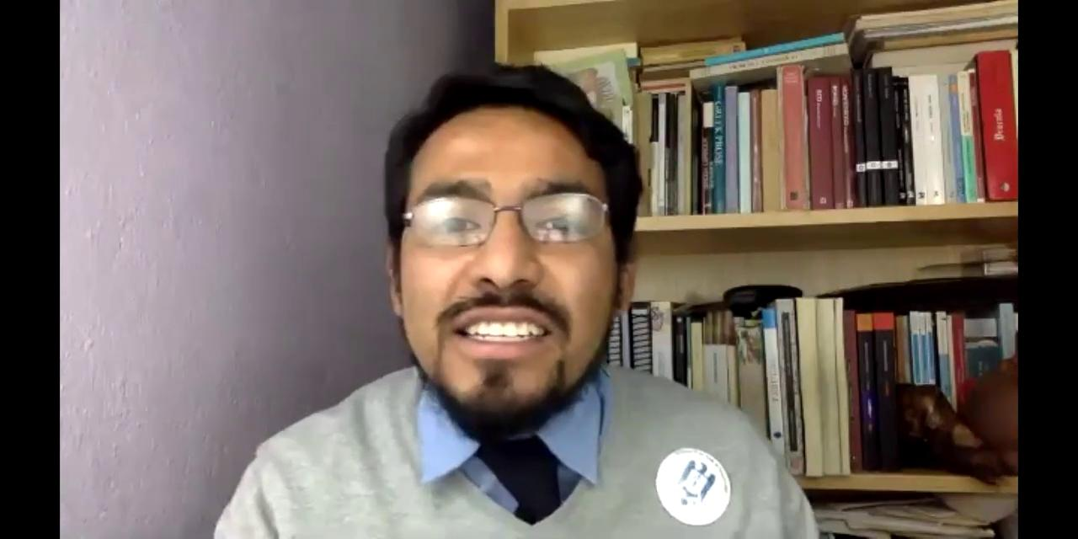
EVIDENCIAS: CLASE INTERDISCIPLINARIA DE DESARROLLO 2 https://drive.google.com/file/d/10IO1kN0V8IGgAo7SNTbReaARUFL8cFl5/view?usp=sharing

Slide 27
ACTIVIDAD CON LOS ALUMNOS: CREACIÓN LITERARIA

Slide 28
ACTIVIDAD DE LOS ESTUDIANTES

Slide 31
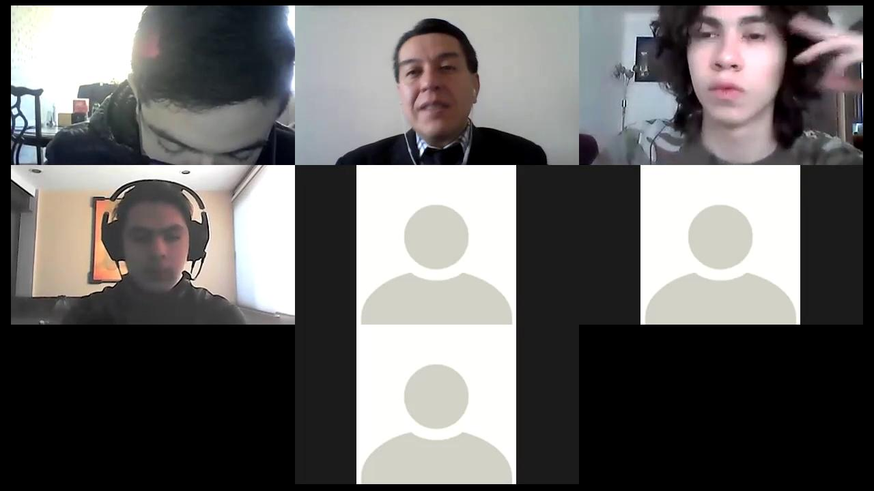
EVIDENCIAS: CLASE UNIDISCIPLINARIA DE PROBLEMAS SOCIALES, POLÍTICOS Y ECONÓMICOS DE MÉXICO https://drive.google.com/file/d/1e--utyiu6WHkIEXayOcdjJkBVBiNiUJB/view?usp=sharing

Slide 32
ACTIVIDADES DE LOS ALUMNOS

Slide 35
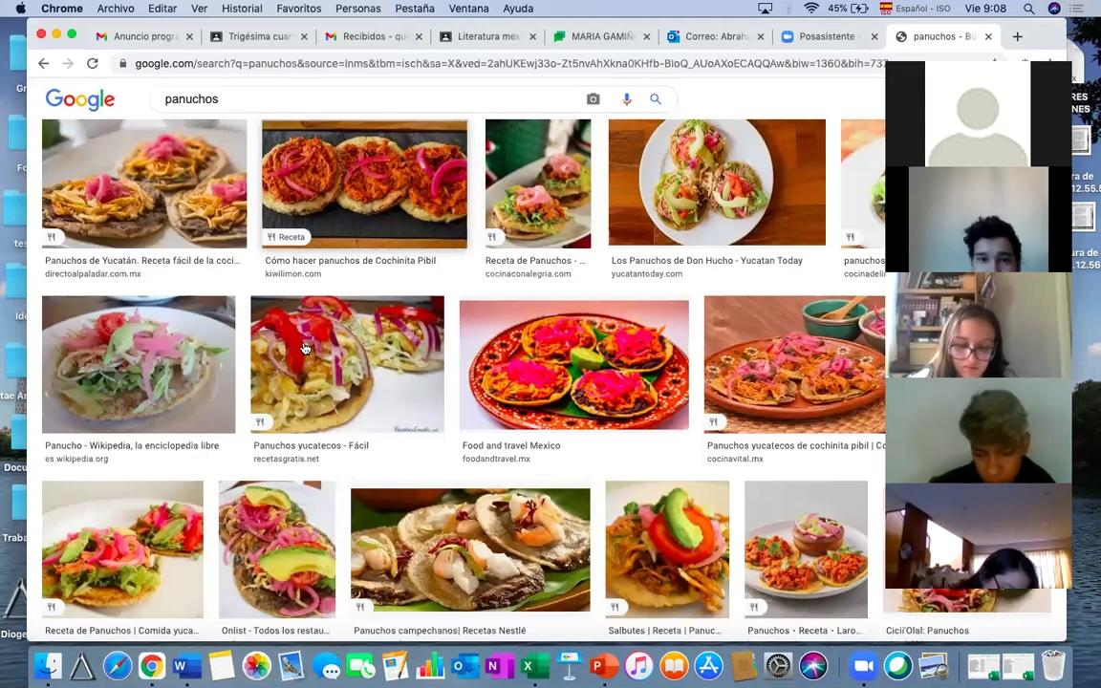
EVIDENCIAS: CLASE DISCIPLINARIA DE LITERATURA https://drive.google.com/file/d/1ryMmGuevmb_JrukNUZMttqWG5Qe6dl_f/view?usp=sharing

Slide 36
Evidencia de aprendizaje: creación literaria de los estudiantes
SIN LUGAR Can caminaba de la mano de su hijo mientras veía aproximarse el único puesto de panuchos yucatecos que había en la zona. Manuel, su hijo, también lo notó. Papi, quiero panucho- dijo el niño emocionado y ansioso. Can contó las monedas que traía con la otra mano y un poco decepcionado, suspiró. No alcanza- dijo, sabiendo que sólo podrían comprar uno pero él también sentía hambre. Papi, quiero panucho, ¡quiero panucho! | El pobre sabía que se avecinaba un berrinche. Contempló sus opciones, sabiendo que podría ponerle un alto con mirarlo fijamente y decirle que lo castigaría si continuaba insistiendo, pero en lugar de eso, susurró suavemente un “shh” y se detuvo justo frente al puesto. ¡Buena taaardes!- saludó Can, en tono cantado, tratando de imitar a los de ahí de Yucatán. Buenas tardes, ¿qué te doy?- contestó la señora que siempre atendía ese puesto, con tono ligeramente familiar. Un panucho, pol favol. ¿Sólo…uno?- preguntó ella, notoriamente más seria de lo que había sido la última vez que Can le compró. Sí, hoy no hace hamble- mintió sonriendo. Bueno- dijo la señora mientras preparaba el panucho-toma, son 15 pesos. Mucha glacias.

Slide 37
Can pagó. Le dio el panucho a Manuel y muy sonriente se despidió de la señora, misma que apenas asintió con la cabeza sin decir palabra. Can no dijo palabra, pero sí pensó que la señora solía ser más amable cuando le compraba dos panuchos… o tres, si le llevaba también a su mamá. ¡Su mamá!... ¡Se había olvidado de llegar a tiempo para ayudar a su mamá en casa! Por andar buscando otras opciones para rentar (acerca de las cuales nadie había querido aceptarlo sabiendo que venía de Vietnam), se le había hecho tarde. Se apresuró lo más que pudo, llevó a Manuel casi volando, y llegó a su pequeño departamento. | Peldón mamá, ya llegamos- dijo justo al entrar, adelantándose a un posible regaño. Con disculparte no solucionas que seguramente haya otras cosas más importantes que tu madre- respondió la voz agotada de su madre pero igualmente molesta. No es eso mamá Yo no veo otra explicación, lo demás serán excusas. Igual que las que pones siempre que te digo que ya no soporto vivir aquí, ¡es muy pequeño! ¡y tú no buscas un mejor lugar! Can sintió enfadarse. ¿Qué no busco? ¡¿No busco?! ¡Es eso lo que estuve haciendo antes de venil! –recordando cómo pasaban las cosas, su tono fue combinándose entre el coraje y la aflicción- Pelo nadie quiele lental, dicen que de dónde vengo y que polqué me vine. Siemple pleguntal como si fuela fugitivo. ... Luis Alejandro Rodríguez Echeverría Área III

Slide 38
EVIDENCIAS

Slide 41
Evidencias

Slide 44
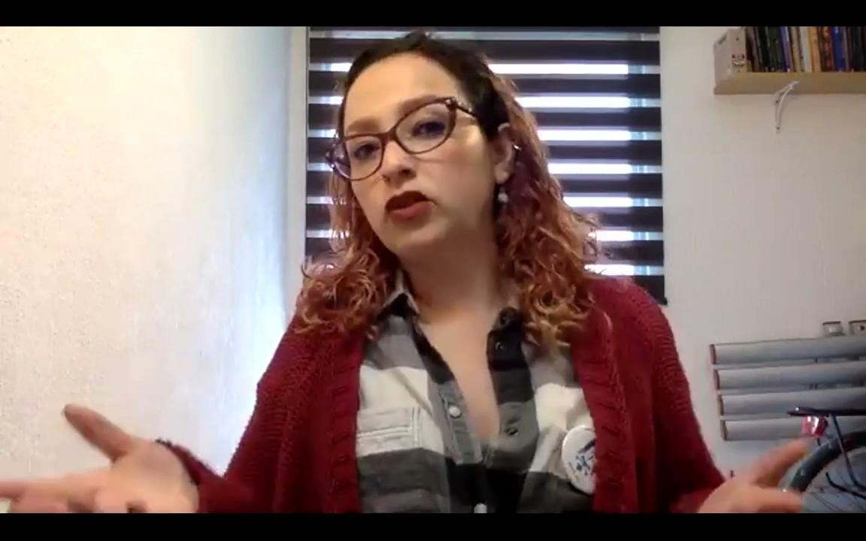
EVIDENCIAS: CLASE INTERDISCIPLINARIA DE CIERRE https://drive.google.com/file/d/19coXRIawS550afFqzv6prBN_VvyIL0Vh/view?usp=sharing

Slide 46
PRODUCTO FINAL INTERDISCIPLINARIO
¿En qué consiste? ¿Qué se hará con él?
Poema, historia o cuento escrito por los estudiantes, como resultado de una forma de expresión de sus emociones o sentimientos frente a la vida, especialmente los de rebeldía. Un objetivo adicional es la formación de un taller literario con los estudiantes, donde exista un espacio para expresar y canalizar sus sentimientos, ideas y emociones, se trata de canalizar la rebeldía de forma más positiva.

Slide 47
CUENTOS ELABORADOS POR LOS ALUMNOS
HISTORIA DE LOS 80
Era el año 1981 en la zona pretenciosa en Chapultepec, donde se encontraba un matrimonio joven, con 2 hermosos hijos.
El papá trabajaba en una fábrica de zapatos, mientras que el señor Gustavo, hacía sus oficios diariamente y disfrutaba de ciertos privilegios y libertades, en su casa se encontraba su hermosa esposa, realizando todas las tareas del hogar, todo aquello implicaba lavar, cocinar, planchar, atender a sus hijos.
Cuando el reloj marcaba las 6 de la tarde, la esposa preocupaba tener todo en orden, porque sabía que en cuanto llegara su esposo, buscaría el mínimo defecto de sus labores para tener una excusa además de su alcoholismo para golpear a su mujer.
Un día normal implicaba que éste a la hora de su llegada a su hogar….
María Fernanda Meléndez
Daniel Bracamonte
Lorena Méndez

